Slide 1
这就是开源
第一讲：从操作系统到开源
潘宇琦 申鹏威
2026 年 10 月
潘宇琦 申鹏威
这就是开源
2026 年 10 月 27 日 1 / 26

Slide 2
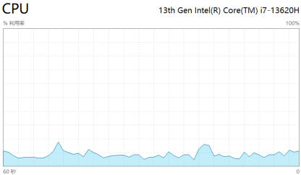
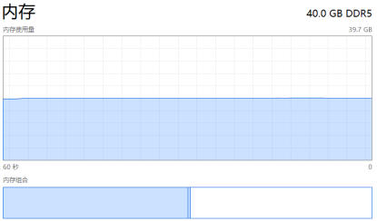
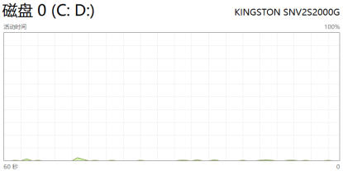
计算机里面有什么？
随便抓来一台电脑
处理器 (CPU): 厨师，按照菜谱做菜 (执行程序)
内存 (RAM)：案板，临时放置正在处理的食材 (正在运行的程序) 硬盘 (Disk)：冰箱，长期保存食材和菜谱 (文件与程序)
潘宇琦 申鹏威
这就是开源
2026 年 10 月 27 日 2 / 26

Slide 3
为什么我们需要操作系统
如果你正在使用电脑...
这时，你的导员在 QQ 上给你发了文件，你的部长在微信上给你发了通知，你的同学
在抖音上给你转发了视频 ... 那处理器该先给谁用呢？内存该怎么分配呢？
我们既想让它们运行又不想让它们挤破头，该怎么办呢？
我们需要一个管理者！
就像厨房需要厨师长安排厨师的工作、分配厨具的使用一样，计算机也需要一个管理
者，负责协调各个程序对硬件资源的使用。
它要安排程序何时使用处理器、合理分配内存，还要尽可能避免不同程序之间的相互
干扰。
这个管理者，就是操作系统（Operating System，OS）。
潘宇琦 申鹏威
这就是开源
2026 年 10 月 27 日 3 / 26

